Slide 1

REGRESIÓN

Slide 2
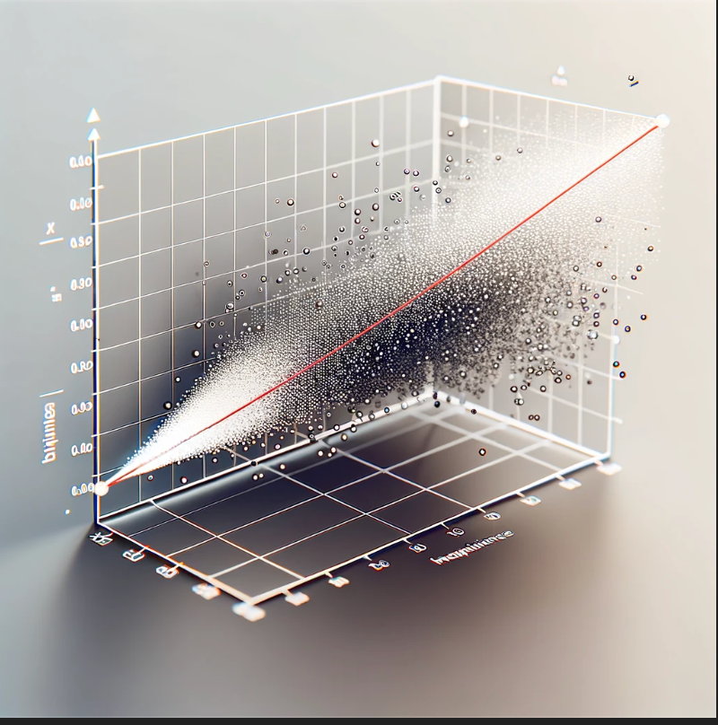
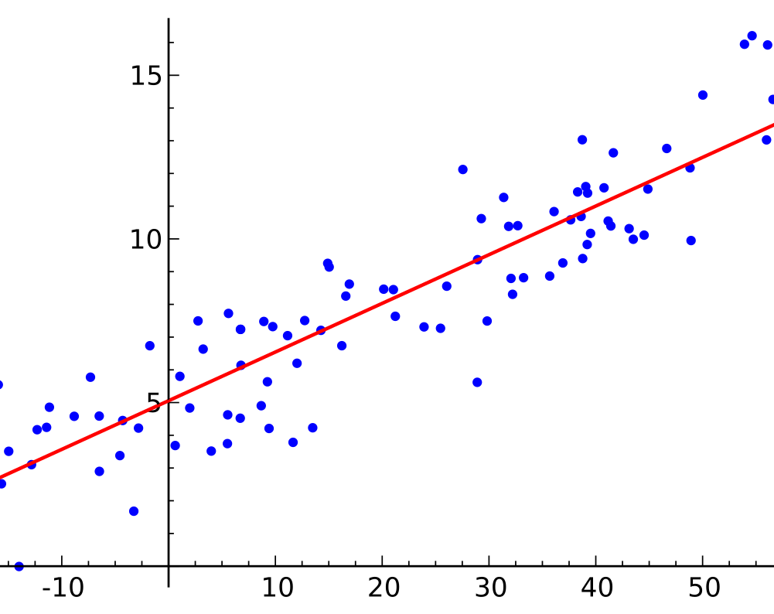
REGRESIÓN
La regresión es una técnica estadística utilizada para modelar y analizar la relación entre una variable dependiente y una o más variables independientes.
El objetivo principal de la regresión es predecir el valor de la variable dependiente basándose en los valores de las variables independientes.
Ejemplo: predecir precio de casa por tamaño, ubicación, antigüedad. Impacto en predicción educativa.

Slide 3
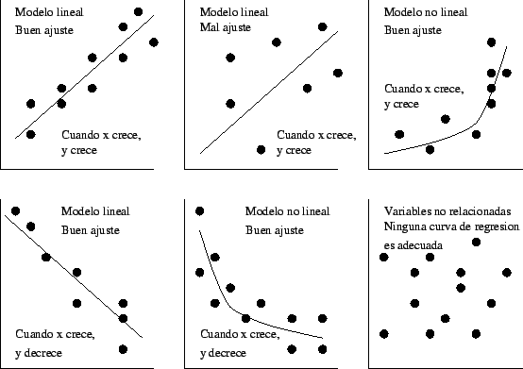
TIPOS DE REGRESIÓN
Los principales tipos de regresión son:
LINEAL SIMPLE
Modela la relación entre dos variables mediante una línea recta
LINEAL MÚLTIPLE
Extiende la regresión lineal simple para incluir múltiples variables independientes.
REGRESIÓN POLINÓMICA
Modela la relación entre las variables mediante un polinomio de grado n

Slide 4
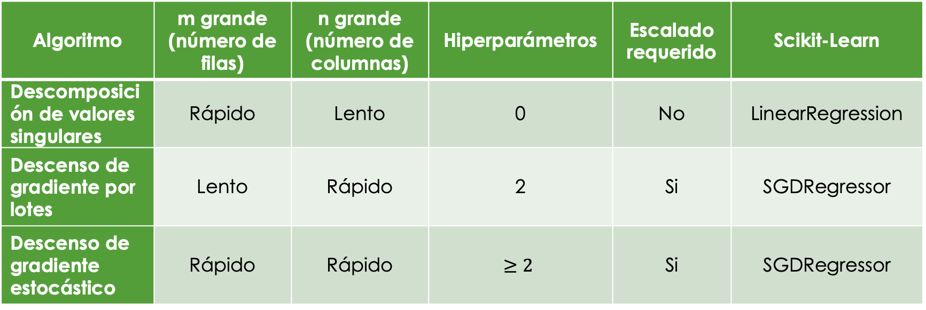
REGRESION LINEAL
Algoritmo | m grande (número de filas) | n grande (número de columnas) | Hiperparámetros | Escalado requerido | Scikit-Learn
Descomposición de valores singulares | Rápido | Lento | 0 | No | LinearRegression
Descenso de gradiente por lotes | Lento | Rápido | 2 | Si | SGDRegressor
Descenso de gradiente estocástico | Rápido | Rápido | $$≥2$$ | Si | SGDRegressor
Casi no hay diferencia después del entrenamiento: todos estos algoritmos acaban con modelos muy similares.

Slide 5
ALGORITMOS DE REGRESIÓN
NOMBRE | DESCRIPCIÓN | CLASE SCIKIT-LEARN
Regresión Lineal Simple | Modelo básico que asume una relación lineal entre una variable dependiente y una independiente. | LinearRegression
Regresión Lineal Múltiple | Utiliza múltiples variables independientes para predecir la variable dependiente. | LinearRegression
Regresión Polinómica | Extiende la regresión lineal al considerar relaciones no lineales entre la variable dependiente y las independientes. | PolynomialFeatures + LinearRegression
Stochastic Gradient Descent (SGD) | Utiliza un enfoque iterativo para ajustar los coeficientes del modelo, eficiente para grandes conjuntos de datos y problemas de alta dimensión. | SGDRegressor
Regresión Ridge | Incluye un término de regularización para reducir la complejidad del modelo y evitar el sobreajuste. | Ridge
Lasso | Utiliza regularización L1 que puede hacer que algunos coeficientes sean exactamente cero, facilitando la selección de características. | Lasso
Regresión Elastic Net | Combina las propiedades de Ridge y Lasso para mejorar la predicción y la selección de características. | ElasticNet
Árboles de Decisión | Utilizan una estructura de árbol para modelar decisiones y sus posibles consecuencias, dividiendo el espacio de características en regiones. | DecisionTreeRegressor
Random Forest | Conjunto de árboles de decisión que mejora la precisión y reduce el sobreajuste promediando las predicciones de múltiples árboles. | RandomForestRegressor
Support Vector Regression (SVR) | Extensión de las máquinas de soporte vectorial para problemas de regresión, utilizando un margen dentro del cual intenta ajustar la mayoría de los puntos de datos. | SVR
K-Nearest Neighbors (KNN) Regression | Predice el valor de una nueva muestra basándose en los valores de sus vecinos más cercanos en el espacio de características. | KNeighborsRegressor
Gradient Boosting Machines (GBM) | Construye modelos de regresión potentes mediante la combinación de múltiples modelos más débiles, como árboles de decisión, de manera secuencial. | GradientBoostingRegressor

Slide 6
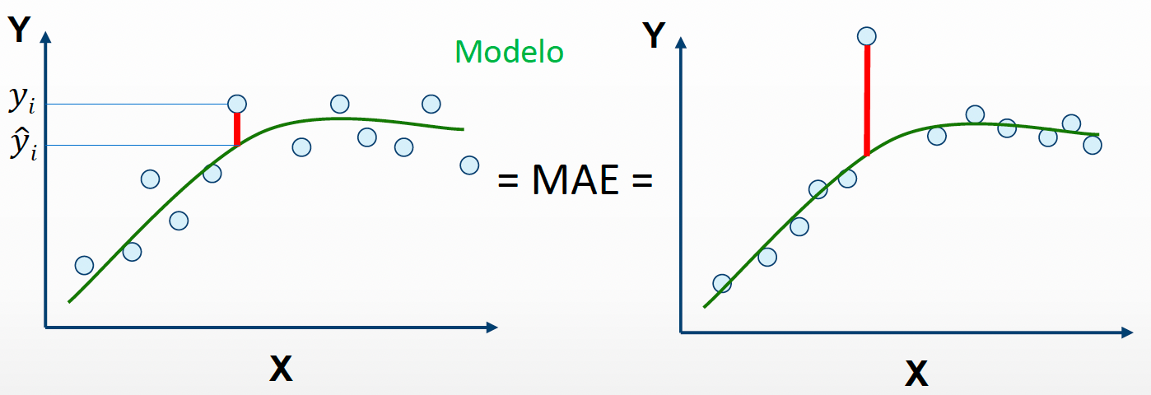
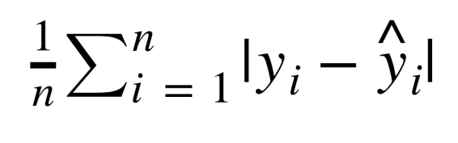
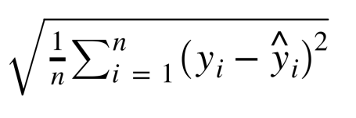
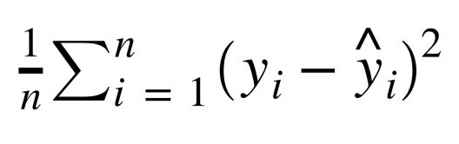
EVALUACIÓN
https://scikit-learn.org/stable/modules/model_evaluation.html
En el caso de la regresión vamos a predecir valores no numéricos continuos, en vez de categorías.
Error absoluto medio
(Mean Absolute Error = MAE)
Sencillo de entender
Tiene un orden de magnitud cercano a
los valores de y.
No penaliza los errores graves
Raíz del error cuadrático medio (Root Mean Square Error = RMSE)
Error cuadrático medio
(Mean Square Error = MSE)
Los errores graves tienen una penalización mayor que con MAE
Tiene un orden de magnitud cercano a
los valores de y (el más popular)
Los errores graves tienen una
penalización mayor que con MAE

Slide 7
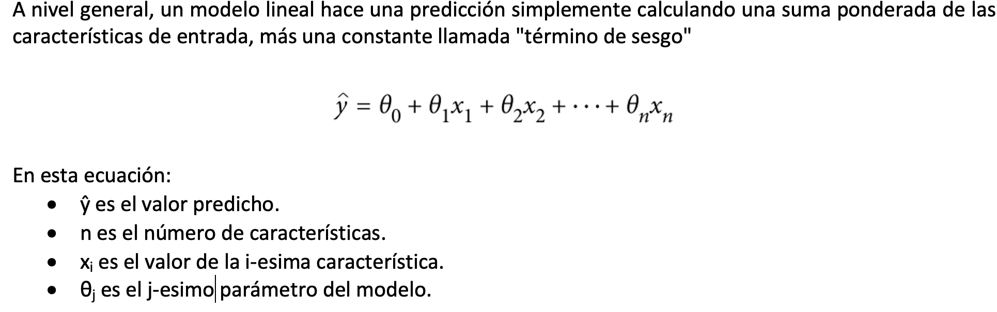
REGRESIÓN LINEAL
LinearRegression calcula los parámetros aplicando una forma matemática

Slide 8
REGRESIÓN LINEAL - DESCENSO DE GRADIENTE
Aplicar la fórmula matemática para calcular los parámetros puede tener un alto coste computacional por lo que podemos usar alternativas como el descenso de gradiente o descenso de gradiente estocástico
SGDRegressor
El descenso de gradiente es un algoritmo de optimización. La idea general del descenso de gradiente es ajustar parámetros de forma iterativa para minimizar la función de pérdida.
En la práctica, se empieza por rellenar θ con valores aleatorios (esto se denomina inicialización aleatoria). Después, se mejora de manera gradual, pasito a pasito, intentando con cada paso reducir la función de pérdida (por ejemplo, el ECM), hasta que el algoritmo converge en un mínimo.

Slide 9
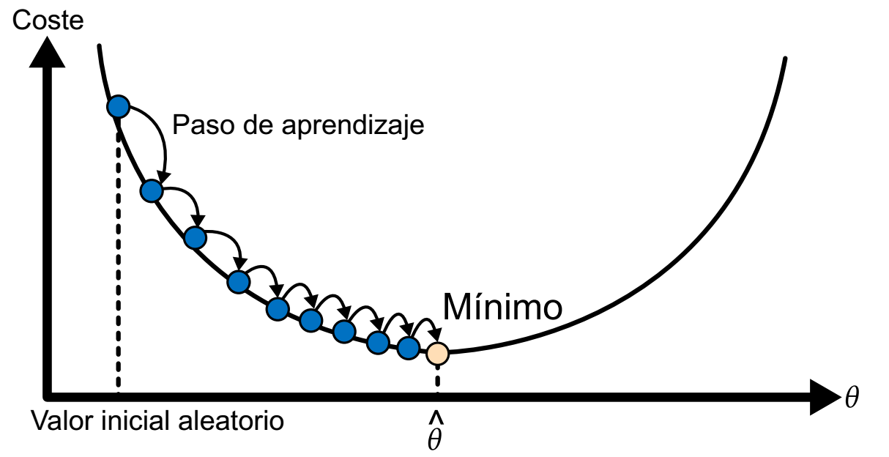
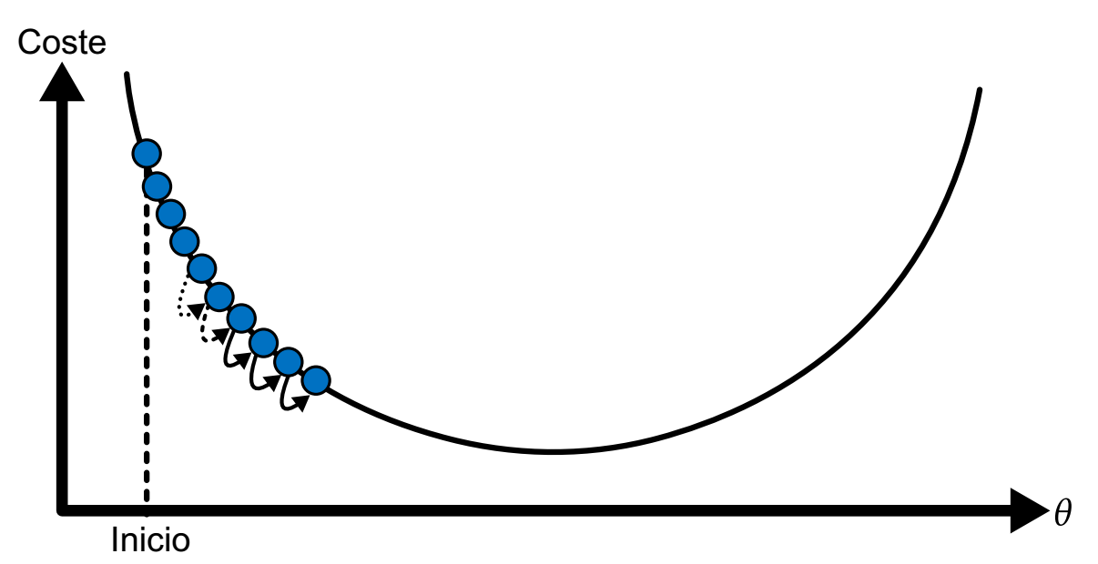
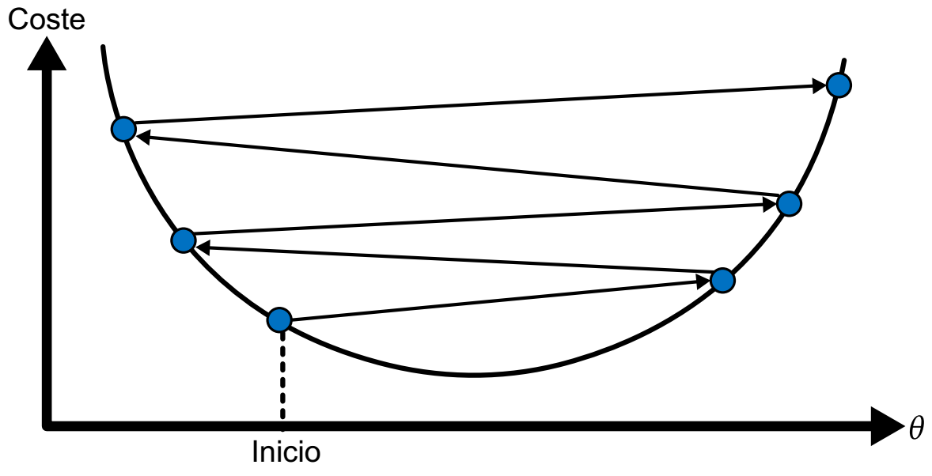
REGRESIÓN LINEAL - DESCENSO DE GRADIENTE
Importante el tamaño de los pasos (hiperparámetro tasa de aprendizaje).
Si la tasa de aprendizaje es demasiado pequeña, el algoritmo pasará por muchas iteraciones para converger, llevará mucho tiempo.
Si la tasa de aprendizaje es demasiado alta, podría hacer que el algoritmo diverja, con valores cada vez más grandes, y no se encuentre una buena solución.

Slide 10
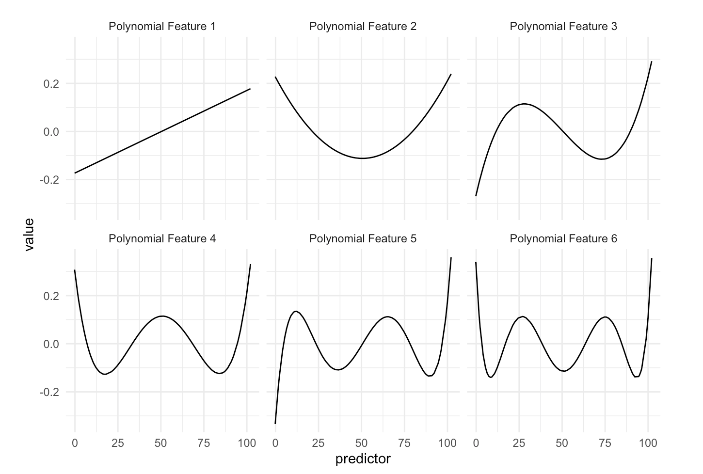
REGRESIÓN POLINOMIAL
PolynomialFeatures añade todas las combinaciones de características hasta un grado determinado y después hay que aplicar regresión lineal
PolynomialFeatures + LinearRegression

Slide 11
MODELOS LINEALES REGULARIZADOS
Una forma de mejorar los algoritmos de regresión lineal que hemos visto (para evitar el sobreajuste) es regularizando el modelo: limitar los pesos (parámetros) del modelo.
Ridge o L2
Lasso o L1
Elastic net (mezcla de Ridge y Lasso): podemos controlar la relación de mezcla r. Cuando r = 0, la red elástica es equivalente a la regresión de Ridge y, cuando r = 1, es equivalente a la regresión Lasso.

Slide 12
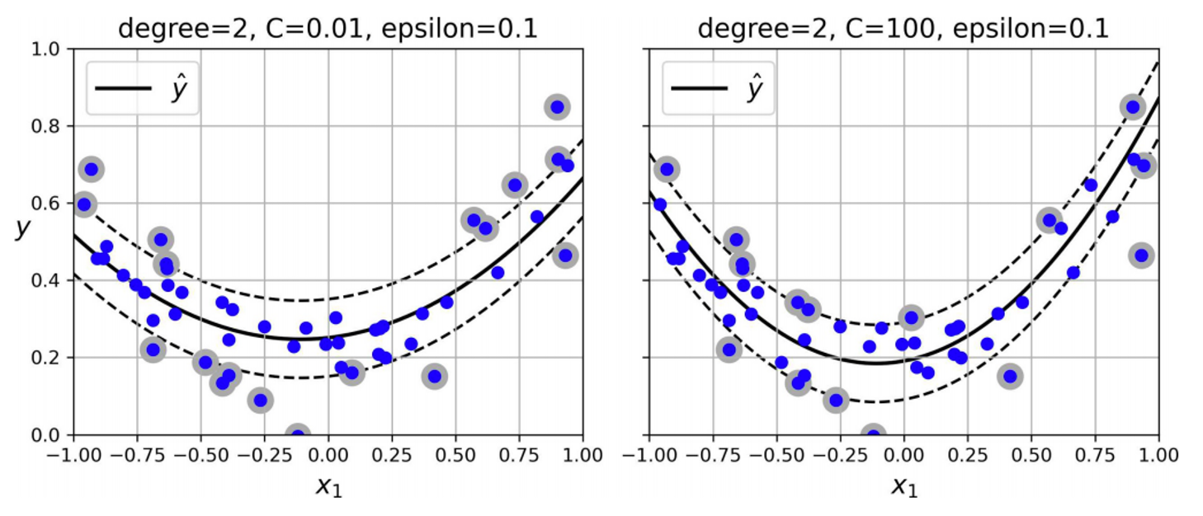
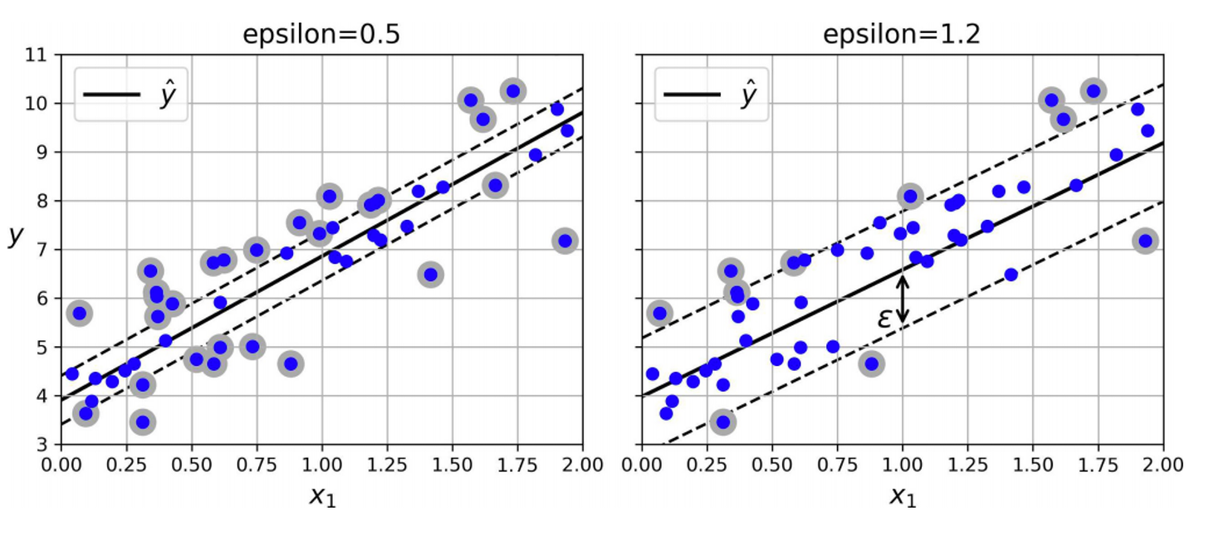

MÁQUINAS DE VECTORES DE SOPORTE
Para utilizar SVM para regresión en vez de clasificación, el truco está en modificar el objetivo: en vez de intentar ajustar la calle más grande posible entre dos clases, la regresión SVM intenta encajar tantas instancias como sea posible en la calle. La anchura de la calle está controlada por un hiperparámetro, $ε$.
SVR

Slide 13
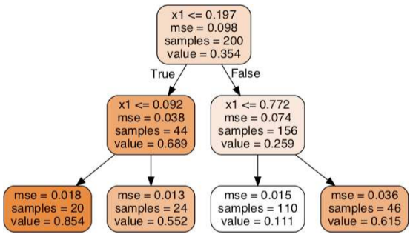
ÁRBOLES DE DECISIÓN
DecisionTreeRegressor
EL árbol de decisión de regresión, en lugar de predecir una clase en cada nodo, predice un valor.
Para hacer una predicción para una instancia nueva con x1 = 0.2. El nodo raíz pregunta si x1 ≤ 0.197. Puesto que no es así, el algoritmo va al nodo hijo derecho, que pregunta si x1 ≤ 0.772. Como sí lo es, el algoritmo va al nodo hijo izquierdo. Se trata de un nodo terminal y predice value=0.111.
Esta predicción es el valor medio de las 110 instancias de entrenamiento asociadas con este nodo terminal y tiene como resultado un error cuadrático medio igual a 0.015 sobre estas 110 instancias.

